Slide 1
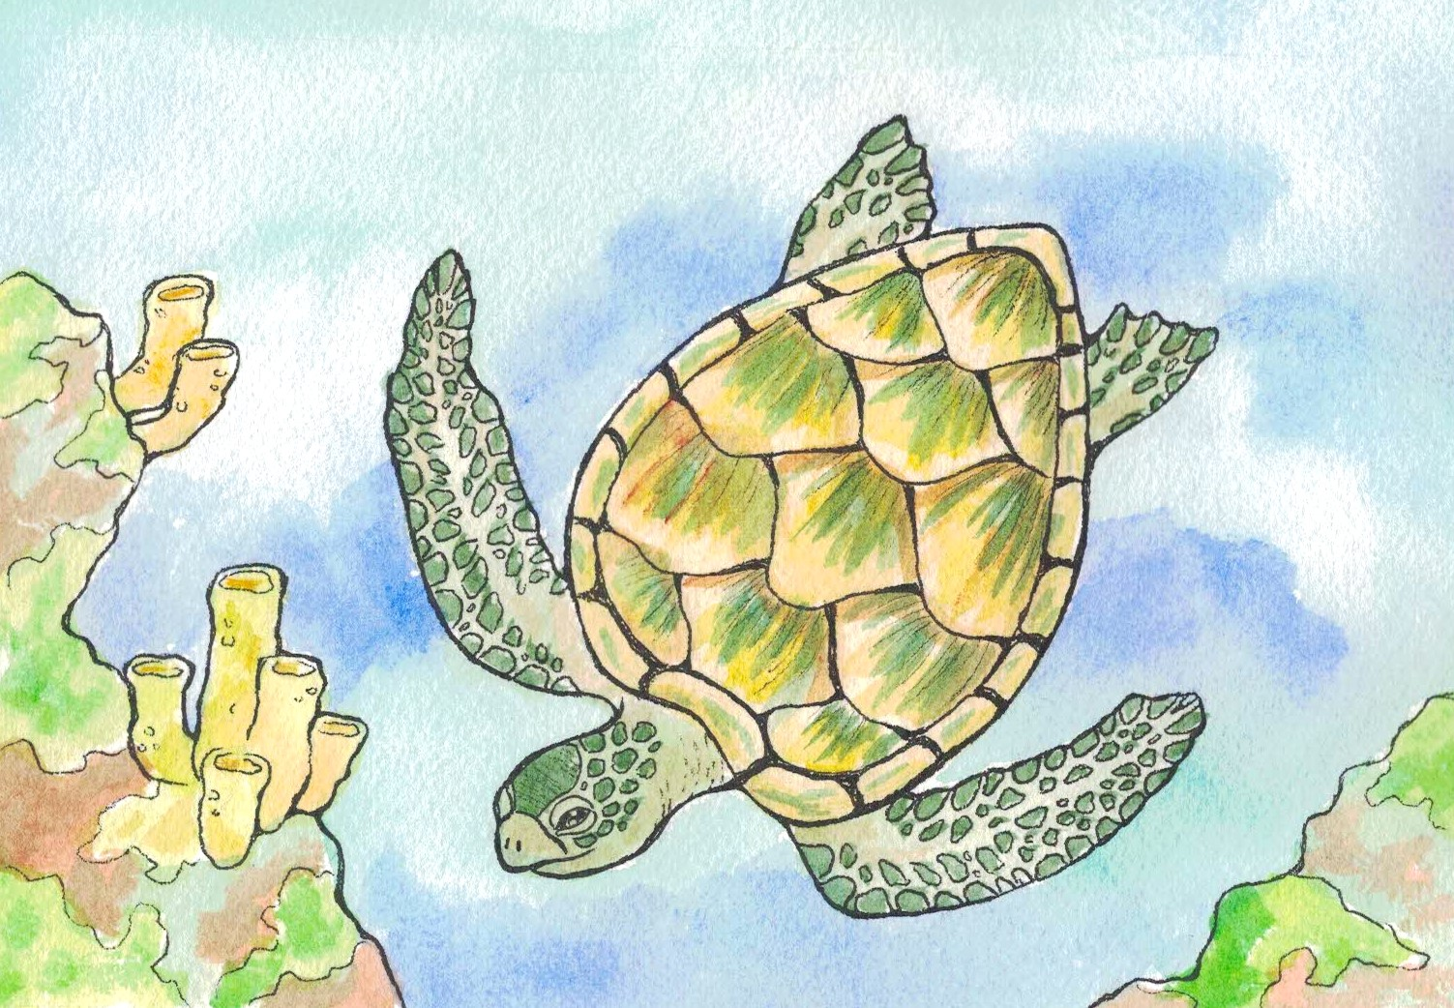
Zeeschildpad
De bedoeling is dat het groepje leerlingen dat voor zeeschildpad heeft gekozen, zelfstandig aan het werk gaat met de activiteiten die genoemd zijn in deze PowerPoint presentatie.
Meer informatie staat in het werkboek voor leerlingen.
Alleen activiteiten 6, 7 en 8 zijn gelijk voor elke projectgroep.
Het is belangrijk dat deze tegelijkertijd uitgevoerd worden.

Slide 2
Doelen
Aan het einde van dit hoofdstuk:
kun je (in een taal die je zelf kiest) uitleggen wat de kenmerken van de zeeschildpad zijn.
kun je (in een taal die je zelf kiest) vertellen wat de bedreigingen voor de zeeschildpad zijn.
kun je (in een taal die je zelf kiest) benoemen welke acties kunnen helpen om de zeeschildpad te beschermen.

Slide 3
Inhoud onderdeel zeeschildpad
Welkom en doelen
Introductie zeeschildpad
Activiteit 1: Praatstok zeeschildpad
Activiteit 2: Kijken met focus - video’s: alles over de zeeschildpad
Activiteit 3: Experts
Activiteit 4: Debat over de zeeschildpad
Activiteit 5: Wedstrijd: soorten zeeschildpadden
Activiteit 6: Als ik weet wat ik nu weet, wat betekent dit dan voor het door mij te ontwikkelen tool? Ideeën carrousel
Activiteit 7: Zelf een video, blog, vlog, poster of folder maken over de mangroven met jouw groepje om de zeeschildpad te beschermen
Activiteit 8: Presentaties aan (eventueel) externe organisaties.
Of school nodigt iemand van de Sea turtle conservations uit in de les (bij de eindpresentatie) of je neemt de presentatie op, zodat je deze kunt versturen aan de organisatie Sea turtle Conservation

Slide 4
Activiteit 1: De praatstok
Je doopt een pen of potlood tot praatstok.
Degene die de praatstok in handen heeft mag praten over wat hij of zij allemaal al weet over de zeeschildpad.
Je geeft de praatstok aan iemand anders als je aan de beurt bent geweest.
Wie tot het laatst nog iets zinnigs weet te vertellen over de zeeschildpad, heeft gewonnen.
Je hoeft telkens maar 1 kenmerk of wetenswaardigheidje te weten. Als iemand binnen tien seconden niets zinnigs over de zeeschildpad heeft gezegd, is deze af.
Tijd: 15 minuten (of eerder).

Slide 5
Activiteit 2: Kijken met focus
Maak een boodschappen-lijstje als je naar de video’s kijkt.
1. Wat wil je onthouden?
2. Wat wil je aan iemand anders vertellen?
3. Waar heb je vragen over en hoe kun je die beantwoorden met elkaar?
Sea Turtle https://youtu.be/XsIUYk1amG4
Tijd video’s en
Gesprek over de video:
30 minuten

Slide 6
Activiteit 3: Experts
Verdeel jullie groep in tweeën.
Subgroep 1 verdiept zich in de verschillende soorten zeeschildpadden.
Subgroep twee verdiept zich in de voortplanting.
Je bereidt je goed voor en legt de ander uit wat je hebt geleerd en waarom dit belangrijk is. Gebruik ook het tekstboek.
Tijd: 20 minuten (voorbereiding en uitleg aan elkaar).

Slide 7
Wijs eventueel 1 neutraal iemand aan de let op de kwaliteit van de argumenten
Activiteit 4: Debat
1. Verdeel de groep in twee kleinere groepen.
2. Bepaal welke groep voor of tegen is.
Ook al ben je het straks eens met een stelling, je bedenkt dan toch argumenten tegen.
3. Ga tegenover elkaar zitten, zodat je echt een debat kunt voeren.
4. Hieronder staan een paar voorbeeldstellingen, die je kunt gebruiken.
Stelling 1: Zeeschildpadden beschermen is onzin!
Stelling 2: Zeeschildpadden eten is gezond en voedzaam
Stelling 3: Schildpadeieren moeten op het menu komen in de restaurants van Bonaire
Kies een stelling uit waarover je wilt discussieren en bedenk daarna ook zelf stellingen.

Slide 8
Activiteit 5: Wedstrijdje soorten zeeschildpadden
Verdeel de groep in twee subgroepjes.
Bedenk redenen waarom het zo zou zijn dat er verschillende soorten zeeschildpadden bestaan in plaats van één soort.
De groep die binnen 3 minuten de meeste argumenten heeft bedacht die zinvol zijn, heeft gewonnen.
Jullie mogen het tekstboek en andere bronnen (bijvoorbeeld op internet) gebruiken.

Slide 9
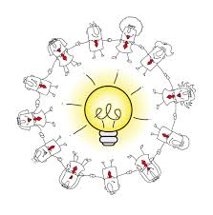
Activiteit 6: Als ik weet wat ik nu weet, wat betekent dit dan voor het door mij te ontwikkelen tool? Ideeën carrousel.
Opdracht in projectgroepen:
Wat zouden jullie kunnen doen om andere mensen positief te beïnvloeden om meer te doen voor de zeeschildpadden op Bonaire?
Bijvoorbeeld: een campagne om minder plastic te gebruiken is ook een mooie mogelijkheid voor de zeeschildpadden. Dat kan ook een ‘tool’ zijn: digitale filmpjes of folders om bewustwording te creëren voor minder plastic gebruiken.
Je schrijft met jouw projectgroep jullie ideeën voor hun tool op een flip-over.
De flip-overs blijven op de tafel liggen, terwijl de projectgroepen mogen rouleren en elkaar mogen helpen door nieuwe inzichten en aanvullende ideeën op te schrijven.
Tijd: 30 tot 60 minuten

Slide 10
Activiteit 7: maken van een instrument Seaturtle conservation Bonaire
Probleem
Oplossing
Tool
Bij de vorige activiteit heb je jullie ideeën opgeschreven voor jullie tool of product (vlog, blog, nieuwsbericht, podcast, poster, (digitale) flyer, etc.) om mensen in beweging te krijgen voor de mangroven.
Jullie groepje Zeeschildpadden maakt nu het instrument voor de Seaturtle Conservation Bonaire.
Tijd: 1 uur a 2 uren.

Slide 11
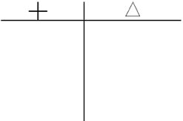
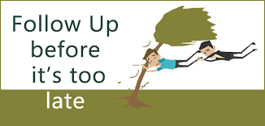
Activiteit 8: Presentatie voorbereiden voor de Seaturtle conservation
De evaluatie kan heel goed gebeuren aan de hand van een systematiek, zoals de plus-deltamethode, om de creatie van de tools om duurzaamheid op Bonaire te bevorderen, te bespreken met elkaar.
De ‘gastorganisaties’ kunnen ook goed meedenken over wat succesvol was en wat beter kan als het gaat om tools voor bewustwording te creëren. Ook de follow-up mogelijkheden zijn belangrijk!
Jullie presentatie op video opnemen kan ook!
Tijd per presentatie: 10 minuten en nabespreking 5 minuten
Totale tijd is afhankelijk van de hoeveelheid groepen

Slide 12
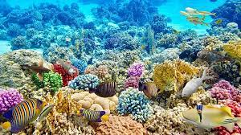
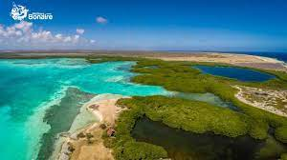
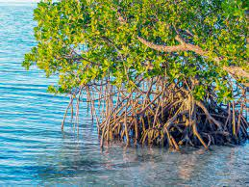
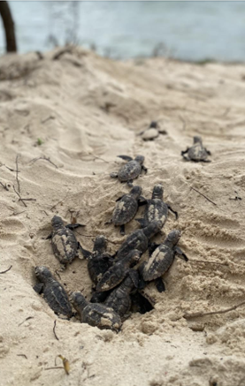
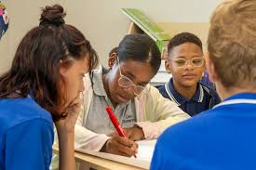
Masha danki!
Veel of bijna alle activiteiten komen uit het boek ‘Toolbox praktijkonderzoek’ (werkvormen voor onderzoek met kinderen! Schoenmakers, L. en anderen, 2023).

